Slide 1
Hypotalamo-hypofyzární systém – komentovaný slide
Mgr. Romana Klášterecká, Ph.D.

Slide 2
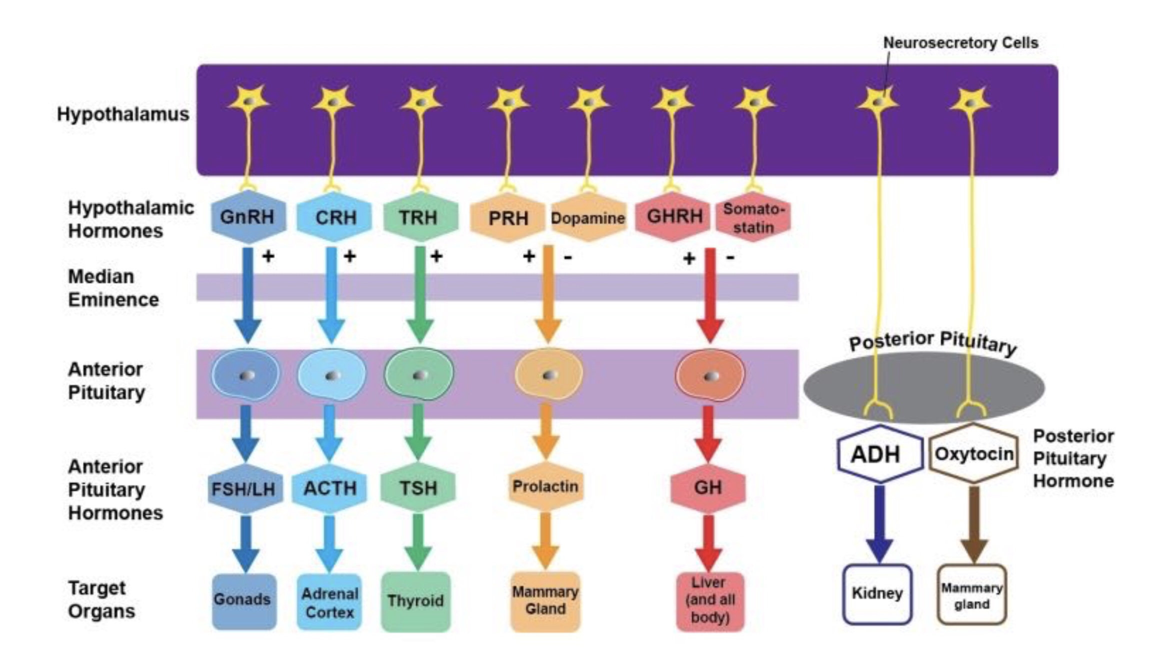

Slide 3
